Slide 1
選課輔導篇

Slide 2
學校願景
融合學校教育願景，發展學校特色課程。
發揮教師專業自主，實現學生教育主體。
課程活動融滲相通，潛移默化內化全人。
體現多元智能發展，由內而外全面照顧。

Slide 3
學生圖像

Slide 4
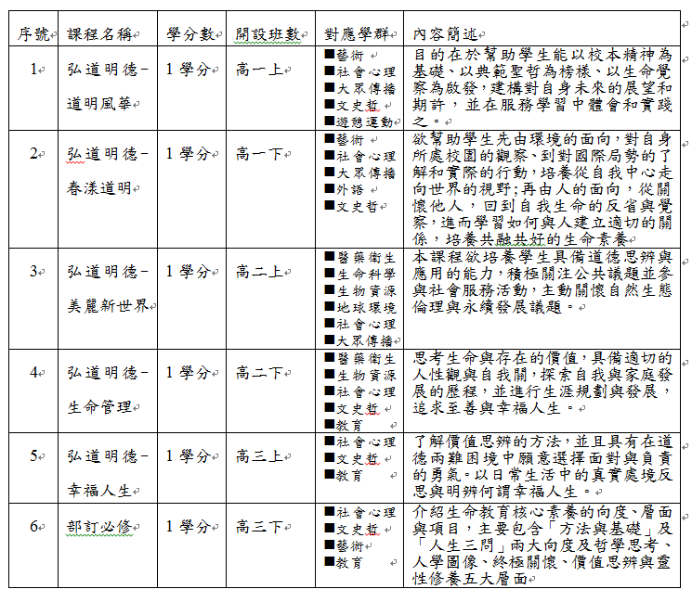
學校課程地圖
課程總類：必修、多元選修、加深加廣、校定必修、彈性學習
校定必修~
P.1

Slide 5
學校課程地圖
P.3-4
多元選修(校訂選修)~
課程學分數6學分，三學年度每學期1學分，採班級數1.2倍以上開課，以學生選填志願序選擇課程，開學第一周進行加退選完成選課。
課程性質包含專題探究、跨領域/科目專題，跨領域/科目統整，實作(實驗)課程，探索體驗，第二外語，職涯試探，通識性課程，大學預修課程等，每門課程共18節。

Slide 6
學校課程地圖
P.3-4
加深加廣~
每門課程1-2學分，高二10學分(第1學期5學分，第2學期5學分)，高三40學分(第1學期17學分，第2學期23學分)，分三群選課，同學可依據自己興趣，於選課學群中自由組合選修課程修習。

Slide 7
學校課程地圖
P.3-4
彈性學習~
1.學科充實補強課程
高一(1)：國、英、數充實/補強教學，分組學生自選。
高二(1)：國、英、數充實/補強教學，自然(物理、化學、生物、地科)、社會(歷史、地理、公民) 充實/補強教學，分群分組學生自選。
高三(3)：數學甲/數學乙、(物化生)、(歷地公)，每科1節，每位同學至多可選3節。
2.自主學習課程
高一(1)：學生自行規劃課程，前8週由導師授課指導，如果微課程的課程內容有符合你的計劃目標，可納入自主學習計畫，學生應於學校開放期限內選課。。

Slide 8
高中選課生涯地圖
P.5-11
來個小小心理測驗
~我喜歡做甚麼？
計分
分數最高的類型圈起來
了解人格特質、能力、職業
了解與大學18學群相關性

Slide 9
生涯金三角：規劃未來的各種考慮
興趣只是 其中一個

Slide 10
對事物的熱情，需要你懷著好奇心 不帶預設立場地，在摸索過程中逐漸養成 而因為固定思維的人，總認為熱情是一步到位 容易將挫折解釋成「沒有熱情」而選擇放棄
怪奇事物所
Incrediville

Slide 11
六類型~學群對應~考科對應
 | 對應學群 | 對應能力 | 對應考科
R實用型 | 工程、生物資源、建築設計、地球與環境、資訊、醫藥衛生 | 閱讀能力、計算能力、科學能力、抽象推理 | 國、英、數甲、物、化
I研究型 | 醫藥衛生、生命科學、生物資源、工程、資訊、數理化、地球與環境 | 閱讀能力、計算能力、科學能力、抽象推理 | 國、英、數甲、化、生
A藝術型 | 建築設計、藝術、大眾傳播、外語、文史哲、社會心理 | 閱讀能力、語文運用、文藝創作、藝術創作、操作能力 | 國、英、數
S社會型 | 法政、社會心理、醫藥衛生、大眾傳播、外語、文史哲、教育、管理、遊憩運動 | 閱讀能力、語文運用、助人能力 | 國、英、歷、地、公
E企業型 | 管理、遊憩運動、法政、財經 | 閱讀能力、語文運用、領導能力、組織能力 | 國、英、數
C事務型 | 財經 | 計算能力、文字速度與確度、組織能力 | 國、英、數乙

Slide 12
學生學習地圖(學群選課建議)
18學群學習地圖
先找出你測驗六類型所對應的學群
表格內容：學類、學習內容、核心課程、相關學群、近年趨勢、需要能力、興趣組合、多元智能、人格特質、生涯發展、知識領域
相關聯課程說明
彈性學習時間與團體活動
校內活動
P.12-67

Slide 13
學生學習地圖統整
P.68

Slide 14
六類型~學群對應~考科對應
 | 對應學群
R | 工程、生物資源、建築設計、地球與環境、資訊、醫藥衛生
I | 醫藥衛生、生命科學、生物資源、工程、資訊、數理化、地球與環境
A | 建築設計、藝術、大眾傳播、外語、文史哲、社會心理
S | 法政、社會心理、醫藥衛生、大眾傳播、外語、文史哲、教育、管理、遊憩運動
E | 管理、遊憩運動、法政、財經
C | 財經

Slide 15
課程輔導諮詢
P.69

Slide 16
找『課程諮詢教師』談談
P.69
對於課程地圖有疑義、知道自己興趣方向但對課程仍有諮詢需求者

Slide 17
找『輔導教師』談談
P.69
已探索過興趣卻沒有發現興趣方向者

Slide 18
選課系統
高中選修選課系統

Slide 19
選課系統

Slide 20
高中三年可以做些什麼？
P.70

Slide 21
資源網站
P.70
大學選材與高中育才輔助系統https://collego.ceec.edu.tw/
多方了解各學群科系介紹，有多樣化的整合與比較
大學入學考試中心 http://www.ceec.edu.tw
可查測驗結果：首頁→生涯輔導→生涯測驗
漫步在大學 http://major.ceec.edu.tw/search/
可查詢各大學各科系相關訊息
IOH 開放個人經驗平台 https://ioh.tw/
各學系到底在學些甚麼？可看各校系教授學長姊介紹說明
大學營隊資訊可至輔導室、道明首頁公佈欄等查詢
大學營隊一覽表- 教育部國民及學前教育署生涯輔導資訊網 http://career.cpshs.hcc.edu.tw/files/15-1001-2619,c497-1.php

Slide 22
最後叮嚀
探索自己
選擇所愛
發揮專長
祝福大家 學業順利

